Slide 1
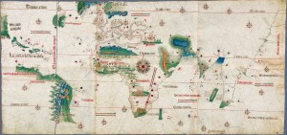
Analyse des programmes

Slide 2
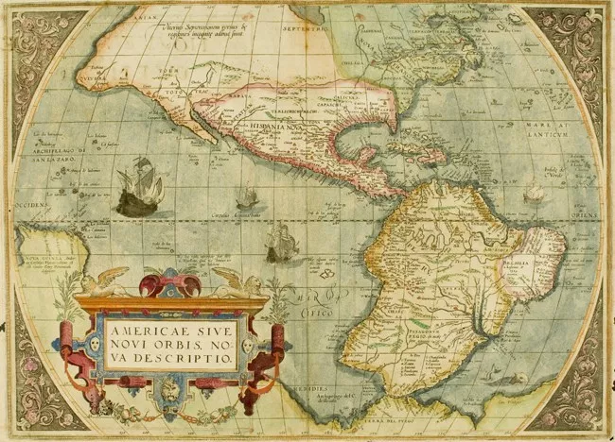
« Chaque thème est structuré en chapitres; le programme propose des axes pour traiter ceux-ci. La parole du professeur joue un rôle essentiel : elle garantit la cohérence, dégage les évolutions d’ensemble et les moments-charnières, met en place le contexte général de la période. »
NP2019, p.5
Programme d’histoire-géographie de seconde générale et technologique
Ce chapitre vise à montrer le basculement des échanges de la Méditerranée vers l’Atlantique après 1453 et 1492, ainsi que le début d’une forme de mondialisation.
On peut mettre en avant les conséquences suivantes en Europe et dans les territoires conquis :
- la constitution d’empires coloniaux (conquistadores, marchands, missionnaires…) ;
- une circulation économique entre les Amériques, l’Afrique, l’Asie et l’Europe ;
- l’esclavage avant et après la conquête des Amériques ;
- les progrès de la connaissance du monde ;
- le devenir des populations des Amériques (conquête et affrontements, évolution du peuplement amérindien, peuplement européen, métissage, choc microbien).
01.

Slide 3
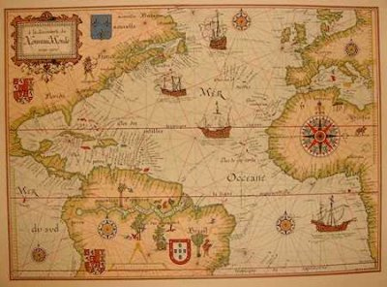
Points de passage et d’ouverture :
L’or et l’argent, des Amériques à l’Europe.
Bartolomé de Las Casas et la controverse de Valladolid.
Le développement de l’économie « sucrière » et de l’esclavage dans les îles portugaises et au Brésil.
« Ces « points de passage et d’ouverture» mettent en avant des dates-clefs, des lieux ou des personnages historiques. Chacun ouvre un moment privilégié de mise en œuvre de la démarche historique et d’étude critique des documents. Il s’agit d’initier les élèves raisonnement historique en les amenant à saisir au plus près les situations, les contextes et le jeu des acteurs individuels et collectifs. »
NP2019, pp.5-6
02.

Slide 4
Problématiques possibles
Comment l’essor de l’Occident à la fin du Moyen Age ont-ils conditionnés la redistribution des échanges vers l’espace atlantique en ouvrant une première période de mondialisation ?
Problématique scientifique
Comment les grandes découvertes ont-elles provoquées une première mondialisation centrée sur l’Atlantique ?
Problématique élève
03.

Slide 5
Concordance entre les éléments de contextualisation et les ouvertures et points de passage

Slide 6
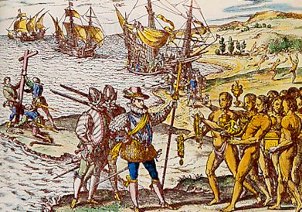
Le basculement des échanges de la Méditerranée vers l’Atlantique après 1453 et 1492 et le début d’une forme de mondialisation | Points de passages d’ouverture
1. les progrès de la connaissance du monde | A. L’or et l’argent, des Amériques à l’Europe.
2. une circulation économique entre les Amériques, l’Afrique, l’Asie et l’Europe
3. la constitution d’empires coloniaux (conquistadores, marchands, missionnaires…)
 | B. Bartolomé de Las Casas et la controverse de Valladolid.
4. le devenir des populations des Amériques (conquête et affrontements, évolution du peuplement amérindien, peuplement européen, métissage, choc microbien)
5. l’esclavage avant et après la conquête des Amériques
 | C. Le développement de l’économie « sucrière » et de l’esclavage dans les îles portugaises et au Brésil.
« Les «points de passage et d’ouverture» sont associés au récit du professeur. Ils confèrent à l’histoire sa dimension concrète. Ils ne sauraient toutefois à eux seuls permettre de traiter le chapitre. Le professeur est maître de leur degré d’approfondissement, qui peut donner lieu à des travaux de recherche documentaire, individuels ou collectifs, et à des restitutions orales et écrites. »
NP2019, p.6
04.

Slide 7
Mise récit possible de la réponse à la problématique

Slide 8
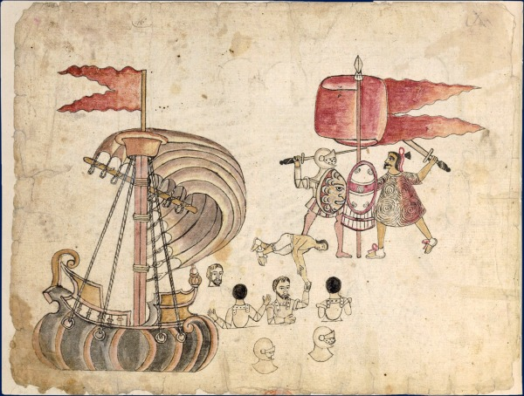
La femme à la balance (1664)
Introduction
« Les «points de passage et d’ouverture» sont associés au récit du professeur. Ils confèrent à l’histoire sa dimension concrète. Ils ne sauraient toutefois à eux seuls permettre de traiter le chapitre. »
NP2019, p.6
1. les progrès de la connaissance du monde
A. L’or et l’argent, des Amériques à l’Europe.
2. une circulation économique entre les Amériques, l’Afrique, l’Asie et l’Europe
Etude filée
3. la constitution d’empires coloniaux (conquistadores, marchands, missionnaires…)
B. Bartolomé de Las Casas et la controverse de Valladolid.
4. le devenir des populations des Amériques (conquête et affrontements, évolution du peuplement amérindien, peuplement européen, métissage, choc microbien)
Etude contextualisée
C. Le développement de l’économie « sucrière » et de l’esclavage dans les îles portugaises et au Brésil.
5. l’esclavage avant et après la conquête des Amériques
05.
Exemple
Conclusion
Vermeer le converti catholique + Missions jésuites - ouverture vers la réforme (chapitre 2)

Slide 9
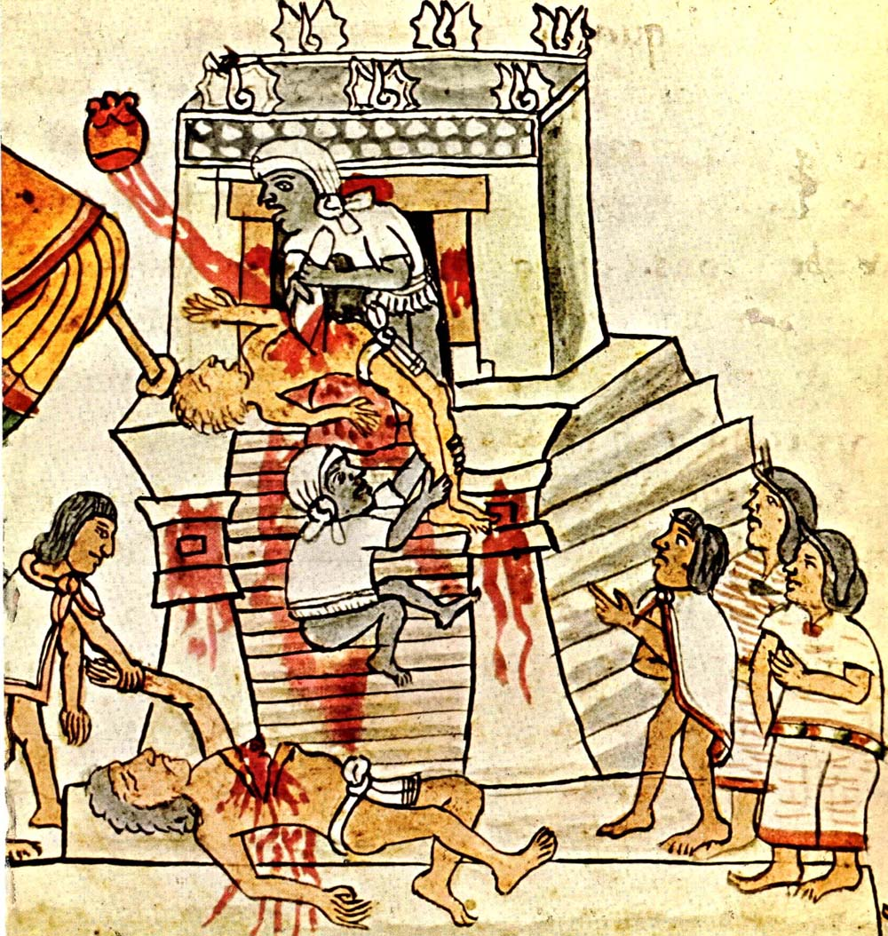
06.
Plan proposé
Les «points de passage et d’ouverture» sont associés au récit du professeur. Ils confèrent à l’histoire sa dimension concrète. Ils ne sauraient toutefois à eux seuls permettre de traiter le chapitre. Le professeur est maître de leur degré d’approfondissement, qui peut donner lieu à des travaux de recherche documentaire, individuels ou collectifs, et à des restitutions orales et écrites. »
NP2019, p.6
I Pourquoi le commerce est-il le moteur des découvertes européennes ?
1. Les monarchies ibériques se lancent dans la quête des épices…
2. …qui nécessite d’échanger de l’or et de l’argent…
3. …en édifiant une première forme de mondialisation.
II Comment les empires mondiaux, fondés par les monarchies ibériques, recomposent-ils la population du continent américain ?
1. Pourquoi la controverse de Valladolid témoigne-t-elle de la construction des premiers empires coloniaux européens ?
2. Comment contribue-t-elle à la modification des équilibres démographiques des Amériques ?
III En quoi le nouveau système économique interconnecté impose-t-il la pratique de l’esclavage ?
1. Les Européens renforcent un capitalisme fondé sur l’esclavage…
2. … dont la pratique amène au développement de la traite atlantique…
3. … comme au Brésil portugais avec la production du sucre.

Slide 10
07.
I Pourquoi le commerce est-il le moteur des découvertes européennes ?
1. Les monarchies ibériques se lancent dans la quête des épices…
2. …qui nécessite d’échanger de l’or et de l’argent…
3. …en édifiant une première forme de mondialisation.
II Comment empires mondiaux, fondés par les monarchies ibériques, recomposent-ils la population du continent américain ?
1. Pourquoi la controverse de Valladolid témoigne-t- elle de la construction des premiers empires coloniaux européens ?
2. Comment contribue-t-elle à la modification des équilibres démographiques des Amériques ?
III En quoi le nouveau système économique interconnecté impose-t-il la pratique de l’esclavage ?
1. Les Européens renforcent un capitalisme fondé sur l’esclavage…
2. … dont la pratique amène au développement de la traite atlantique…
3. … comme au Brésil portugais avec la production du sucre.
L’or et l’argent, des Amériques à l’Europe.
A.1 : Comment le monde est-il ouvert par le commerce ?
A.2 : Sujet 2 : Comment la nouvelle économie est-elle stimulée par l’or puis l’argent ?
A.3 :Sujet 3 : Comment l’argent permet-il l’interconnexion des continents ?
Les «points de passage et d’ouverture» sont associés au récit du professeur. Ils confèrent à l’histoire sa dimension concrète. Ils ne sauraient toutefois à eux seuls permettre de traiter le chapitre. Le professeur est maître de leur degré d’approfondissement, qui peut donner lieu à des travaux de recherche documentaire, individuels ou collectifs, et à des restitutions orales et écrites. »
NP2019, p.6
B. Bartolomé de Las Casas et la controverse de Valladolid.
B.1 : Le sort des amérindiens au révélateur de la controverse
B.2 : Une controverse sans effet sur l’effondrement démographique des autochtones
C. Le développement de l’économie « sucrière » et de l’esclavage dans les îles portugaises et au Brésil.
C.1 : Une pratique ancienne
C.2 : Sucre et esclavage au Brésil

Slide 11
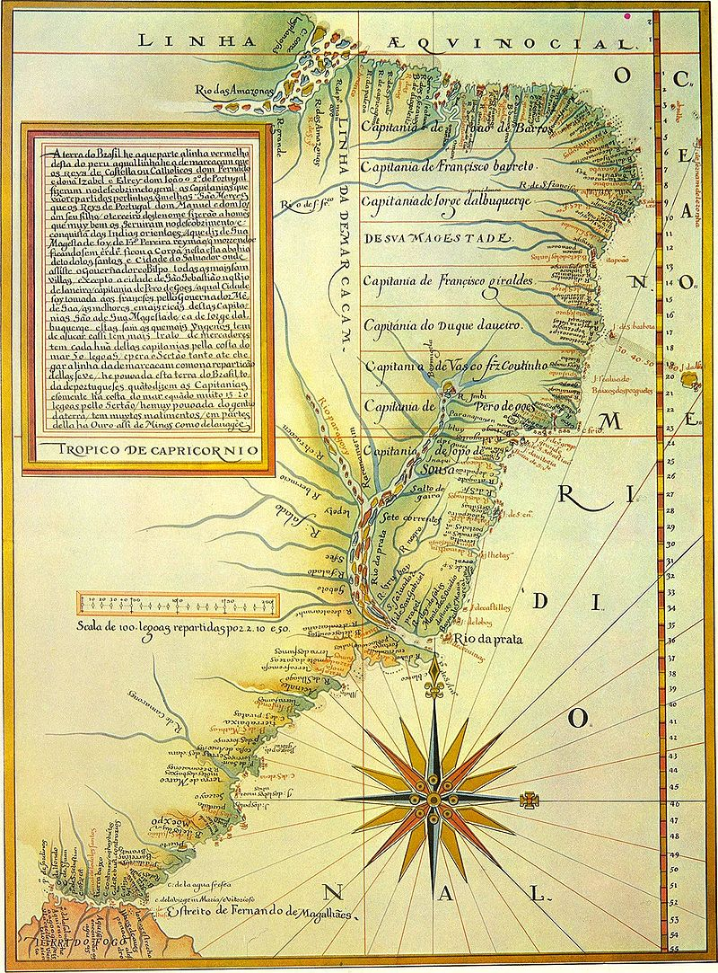
Découpage horaire possible
Les «points de passage et d’ouverture» sont associés au récit du professeur. Ils confèrent à l’histoire sa dimension concrète. Ils ne sauraient toutefois à eux seuls permettre de traiter le chapitre. Le professeur est maître de leur degré d’approfondissement, qui peut donner lieu à des travaux de recherche documentaire, individuels ou collectifs, et à des restitutions orales et écrites. »
NP2019, p.6
Thème 2 : 11/12 heures évaluation comprise
Soit pour les deux chapitres 2x5 heures + 1 heure d’évaluation
Découpage des 5 Heures :
- ½ heure d’introduction
- 1 heure pour le I Pourquoi le commerce est-il le moteur des découvertes européennes ?
- 2 heures pour le II Comment les empires mondiaux, fondés par les monarchies ibériques, recomposent-ils la population du continent américain ?
- 1 heure pour le III En quoi le nouveau système économique interconnecté impose-t-il la pratique de l’esclavage ?
- ½ heure pour la conclusion
08.

Slide 12
I Pourquoi le commerce est-il le moteur des découvertes européennes ? / A. L’or et l’argent, des Amériques à l’Europe – Sujet 1 : Comment le monde est-il ouvert par le commerce ?
L’analyse critique d’un document selon une approche historique
Document principal : lettre annonçant la découverte de Christophe Colomb, écrite en février 1493, adressée à Luis de Santangel qui l’a personnellement soutenu dans ses voyages en acceptant de financer en partie sa première expédition.
« Seigneur, Sachant que vous aurez du plaisir à apprendre la nouvelle de la victoire que le Seigneur m’a donnée dans mon voyage, je vous écris cette lettre, pour que vous sachiez que je suis arrivé aux Indes en vingt jours (1), avec la flotte que les Très Illustres Roi et Reine, nos Seigneurs, m’avaient confiée. J’y ai découvert un très grand nombre d’îles, habitées par une population infinie. J’ai pris possession de toutes ces îles, au nom de Leurs Altesses, par voix de héraut et avec la bannière royale déployée, sans rencontrer aucune contradiction.
J’ai mis le nom de San Salvador à la première île que j’ai découverte, en l’honneur de Sa Divine Majesté, qui a fait le miracle de permettre tout cela : les Indiens l’appelaient Guanahani. J’ai appelé la deuxième île Sainte-Marie de la Conception ; la troisième, l’île Fernandine ; la quatrième, l’Isabelle ; la cinquième, île Juana ; et ainsi de suite, j’ai donné un nom nouveau à chacune d’elles.
L’île Espagnole est une véritable merveille : les chaînes des montagnes et les pics aussi bien que les vallées et les campagnes. La terre en est si belle et si grasse qu’elle semble également appropriée pour semer et cultiver, pour élever n’importe quelle classe de bétail, ou pour construire des villes et des villages. Quant aux ports de la mer, on ne saurait me croire sans les avoir vus. Il y a beaucoup de grandes rivières, dont l’eau est excellente ; et la plupart d’entre elles charrient de l’or. Pour ce qui est des arbres, des fruits et des plantes, il y a une grande différence entre ceux d’ici et ceux de l’île Juana. Dans celle d’ici, il y a beaucoup d’épices, et de grandes mines d’or et d’autres minerais.
Les habitants de cette île, aussi bien que de toutes celles que j’ai découvertes et dont j’ai pris possession, et de celles sur lesquelles je n’ai fait que recueillir des renseignements, vont tous tout nus, les hommes aussi bien que les femmes, tels que leurs mères les ont mis au monde. Ils ne connaissent pas le fer ni l’acier ; ils ne possèdent pas d’armes et ne savent pas s’en servir. Ce sont pourtant des hommes bien bâtis et de bonne stature ; mais ils sont excessivement lâches.
1. du 6 septembre (départ des Canaries) au 12 octobre, on compte 36 jours !
Source : « Œuvres de Christophe Colomb » présentées, traduites et annotées par Alexandre Cioranescu, Paris, Gallimard, 1961, pages 180 à 188
Document source 1 : Le navigateur portugais Vasco de Gama évoque le parcours des épices jusqu’à la Méditerranée à partir des informations recueillies lors des ses voyages en Inde.
« Cette contrée de Calicut, appelée l’Inde supérieure, est celle d’où viennent les épices qui se consomment au couchant, au levant, ainsi qu’en Portugal et même dans tous les quartiers du monde ; c’est également de la ville appelée Calicut qu’on tire maintes pierres précieuses de toutes sortes. La même cité produit sur son propre territoire les épices suivantes : quantité de gingembre, de poivre et de cannelle, bien qu’elle ne soit pas aussi fine que celle que l’on tire d’une île appelée Çillam [Ceylan], distante de huit journées de Calicut. Toute cette cannelle vient s’entreposer dans cette cité de Calicut, et dans une île nommée Melequa [Malacca] qui lui fournit le clou de girofle. C’est là que les navires de la Mecque prennent leur chargement d’épices pour le transporter à une ville des États de la Mecque qui a nom Judea [Djedda]. Là, ils déchargent leur marchandise et paient au grand Soudan ses droits ; puis ils l’embarquent derechef sur de plus petits bâtiment qui la transportent, par la mer Rouge, en un lieu nommé Tuuz [Suez], proche du mont Sinaï, où ils paient un nouveau droit. En cet endroit, les marchands chargent les épices sur des chameaux de louage, à raison de quatre cruzades par tête, et, en dix jours, les conduisent au Caire où ils ont à payer encore un droit, puis à Alexandrie. C’est en cette cité que les galères de Venise et de Gênes viennent chercher les épices.»
Vasco da Gama, Journal de voyage, 1497, trad. A. Morelet, Lyon, Louis Perrin, 1864, p. 69-70.

Slide 13
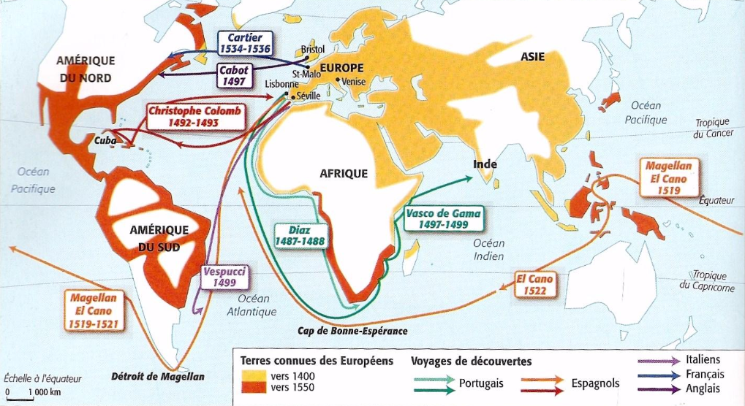
L’analyse critique d’un document selon une approche historique
Document source 2 : Introduction du journal de bord de Christophe Colomb
« En suite des informations que j’avais données à Vos Altesses de Castille et d’Aragon des terres de l’Inde et d’un prince appelé Grand Khan [empereur de Chine] […] et de ce que, maintes fois, lui et ses prédécesseurs avaient envoyé à Rome y demander des docteurs en notre Sainte Foi afin de s’y instruire, et parce que jamais le Saint Père n’y avait pourvu[…] Vos Altesses, comme catholiques chrétiens […] pensèrent m’envoyer moi, Christophe Colomb, auxdites contrées de l’Inde pour y voir (…) la manière dont on pourrait user pour convertir ces peuples à notre Sainte Foi […] Et pour cela, Elles me comblèrent de grâces, m’anoblirent, décidèrent que […] je serais grand amiral de la mer Océane et vice-roi et gouverneur perpétuel de toutes les îles de la Terre ferme que je découvrirais et gagnerais […] »
Extraits du Journal de bord de Christophe Colomb lors de son premier voyage en Amérique (1492-1493) (Traduit par S. Estorach et M. Lequenne, Maspéro, 1979)
Analyse historique 2 : L’exploration du monde par les Européens* aux XVe et XVIe siècles
*La Chine Ming explore l’Océan Indien et parvient au Cap de Bonne Espérance en 1421
D’après https://www.lelivrescolaire.fr/manuel/1170224/histoire-geographie-5e-2016/chapitre/1170338/le-monde-au-xvi-siecle/page/1170341/les-decouvertes-europeennes-et-les-premiers-empires/lecon
Analyse du document principal :
Prouvez à partir du document principal que les objectifs de l’expédition de Christophe Colomb reposent sur l’idée de conquête de territoires et de soumission des populations qu’il rencontre.
Prouvez à partir du document principal que Christophe Colomb cherche avant tout à s’approprier les ressources des territoires conquis.
Démontrez à partir des documents sources et analyses que ce projet vise à concurrencer celui des Portugais.
Interrogez le document sur la crédibilité du message de Christophe Colomb.
Document source 3 : Représentation de 1594, évoquant l’arrivée de Christophe Colomb aux Antilles. (Théodore de Bry, BNF, Paris)
Sujet 1 : Comment le monde est-il ouvert par le commerce ?

Slide 14
I Pourquoi le commerce est-il le moteur des découvertes européennes ? / A. L’or et l’argent, des Amériques à l’Europe – Sujet 2 : Comment la nouvelle économie est-elle stimulée par l’or puis l’argent ?
L’analyse critique d’un document selon une approche historique
Document principal : la conquête de l’Amérique par les Espagnols provoque un afflux de métal précieux dans le royaume. Ce métal n’y reste pas.
« À mon avis, pour que les royaumes d’Aragon et de Castille s’enrichissent, il faut empêcher qu’on en exporte les monnaies à tort et à travers, comme c’est le cas actuellement […]
Pourquoi exporte-t-on la monnaie hors du royaume ? Selon moi, c’est parce que l’on importe des marchandises chères et qu’on exporte des marchandises bon marché […] Dans ces royaumes, il n’y a pas de produit qui puisse compenser la valeur des produits importés ; cela est bien connu ; l’une des principales exportations est la laine, et cette exportation est tellement préjudiciable au royaume qu’il vaudrait mieux l’interdire ; car les marchands l’achètent un an, deux ans à l’avance et ils prennent un tel soin pour la recueillir qu’ils n’en laissent pas assez dans le royaume pour permettre à ceux qui veulent la travailler de vivre ; ils prennent la matière chez nous ; ils la transportent à l’étranger pour la faire transformer par d’autres […] Voilà qui explique largement pourquoi les produits qui entrent dans le royaume coûtent cher, tandis que ceux qui en sortent valent peu […] La solution me paraît évidente : Il faut interdire l’importation des produits dont on a moins besoin […].
– les soieries et les brocarts étrangers ne sont pas indispensables
– les draps d’Angleterre et de France sont très contraires à l’intérêt du royaume […] ces draps drainent la richesse du royaume vers la France qui est notre ennemie mortelle ;
– la tapisserie n’est pas indispensable ;
– les livres imprimés nous portent préjudice ; si on en interdit l’importation, les imprimeurs s’installeront ici pour les imprimer et notre argent ne filera pas en France et ne servira pas à nous faire la guerre.
Le Portugal introduit en Castille des épices, du sucre, du poisson, des esclaves noirs, des articles en lin, de la cire, des viandes, des cuirs, et tout cela représente une grande valeur ; il n’achète chez nous que du drap très ordinaire […] et quelquefois des céréales, toutes choses qui, comparées aux premières, sont de peu de valeur ; en somme, il est clair qu’on le transporte à l’étranger en monnaie. »
Mémoire de Rodrigo de Luian adressé en 1516 au cardinal Cisneros, régent du royaume après la mort de Ferdinand d’Aragon.
Document source 1 : Anvers (Pays Bas espagnols), plaque tournante de l’économie européenne.
« En Anvers, outre les gens du pays, qui en très grande multitude y affluent et habitent, et outre les marchands français, desquels en temps de paix y en vient en grande affluence, il y a six nations principales, lesquelles font le nombre de plus de mille marchands […] Et ceux-ci sont les Allemands, les Danois, les Osterlins[4] ensemble, les Italiens, Espagnols, Anglais et Portugais. Mais il y a peut-être plus d’Espagnols que d’autre nation […] Et à dire vrai, les étrangers vivent en plus grande liberté ici en Anvers, et par tous ces Pays-Bas, qu’on ne fait en quelque autre pays que ce soit de tout le monde […]
Tous ces marchands font un commerce incroyable tant en échange qu’en dépôt de marchandise […] et, soir et matin, ils vont à une certaine heure à la Bourse des Anglais, et là, l’espace de plus d’une heure à la fois, par le moyen de truchement de chacune langue, ils traitent de l’achat et la vente de toutes sortes de marchandises ; et après, un peu plus tard, ils vont à la nouvelle Bourse, qui est la place principale, et là ils parlent et traitent particulièrement des dépôts et des changes. »
Guicciardini, Description de tout le Pays-Bas, 1567.

Slide 15
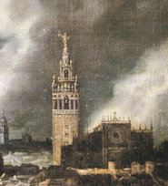
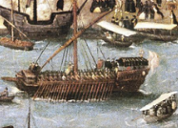
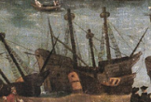
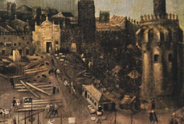
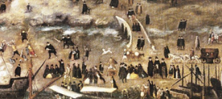
L’analyse critique d’un document selon une approche historique
Analyse historique 1 : l’historien Fernand Braudel évoque le lien entre l’extension du commerce vers l’Inde et la circulation monétaire en Europe
En 1498, Vasco de Gama venait à Calicut, en reconnaissance ; en 1500, Alvarez Cabral y revenait en négociant ; en 1502-1503, le second voyage de Vasco de Gama s’accomplissait avec une grosse flotte marchande. Et brusquement, tout un monde d’affaires et de transactions se révélait aux imaginations et aux convoitises portugaises. Dès lors, le tableau changea. Au début, les navires arabes, chargés de poivres et d’épices, se laissent capturer, sans bourse délier, par les lusitaniens. Mais les Portugais manquaient toujours de l’or soudanais nécessaire aux échanges avec l’Inde, encore sous le contrôle des Arabes et surtout des Génois en Méditerranée. […] Les premiers envois de métaux précieux, or et argent (car il eut des envois d’or américain jusque vers 1550), parviennent en Espagne au début du même siècle. Mais ils ne prennent leur pleine importance qu’à partir de 1550 environ. Dès lors, les arrivées de métal blanc ne cessent d’augmenter, au cours du siècle, de façon quasiment régulière. L’argent sort à flots d’Espagne, et il suit le trajet maritime de Laredo [Galice] ou des ports voisins de la côte Cantabre, jusqu’à Anvers [Pays-Bas Espagnols]. Entre ces deux villes coule un fleuve d’argent d’une importance extrême pour la vie économique de l’Europe entière. Une autre partie de cet argent trouvait à sortir d’Espagne par le chemin du Portugal, grâce à l’intermédiaire des Juifs intéressés au commerce des Indes portugaises.
Braudel Fernand. Monnaies et civilisations : de l'or du Soudan à l'argent d'Amérique. In: Annales. Economies, sociétés, civilisations. 1ᵉ année, N. 1, 1946.
1
Document source 2 : Le port de Séville d’après Alonso Sánchez-Coello, fin du XVIᵉ siècle, huile sur toile.
Détails :
La cathédrale Notre Dame du Siège
Une galère méditerranéenne
Une caravelle atlantique
Les chantiers naval
Les quai et l’animation liée au commerce
2
3
Analyse du document principal :
Expliquez à partir du document principal les trois conséquences économiques de l’arrivée du métal précieux en Espagne.
Démontrez à partir des documents sources et analyses que cette situation stimule le commerce espagnol et européen dans son ensemble.
Démontrez que les échanges entre Espagnols et Portugais développent un commerce intercontinental.
Interrogez le document sur l’intention de Rodrigo de Luian.
4
5
Sujet 2 : Comment la nouvelle économie est-elle stimulée par l’or puis l’argent ?

Slide 16
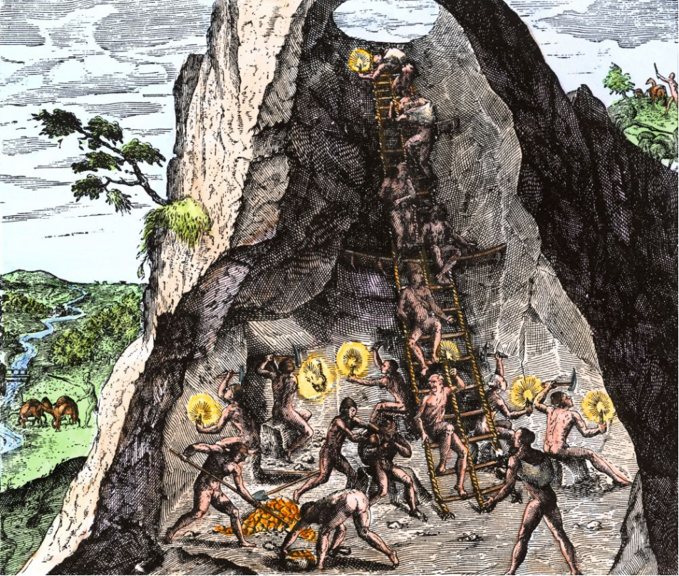
I Pourquoi le commerce est-il le moteur des découvertes européennes ? / A. L’or et l’argent, des Amériques à l’Europe – Sujet 3 : Comment l’argent permet-il l’interconnexion des continents ?
L’analyse critique d’un document selon une approche historique
Document source 1 : Une concession d’encomienda, 1544
« Don Francisco de Montejo, adelantado et governador et capitan-general pour Sa Majesté dans la juridiction de Yucatan et Cozumel et Higueras et Honduras, et de ses terres et provinces, par ces présentes, en son nom royal.
Je donne en encomienda et repartimiento à vous Antonio de Vergara, citoyen de la ville de Santa-Maria de la vallée de Cormayagua, le pueblo de Taxica, qui s’étend entre les frontières de ladite ville, avec tous les señoritas et caciques (femmes et chefs) et principales et toutes les divisions et villages sujets dudit pueblo, de telle sorte que vous pouvez en faire usage et profiter de ceux-ci dans vos états et commerce, stipulant que vous les endoctriniez et leur enseignez les principes de notre Sainte Foi Catholique et que vous les traitiez selon les Ordonnances Royales qui ont été et qui peuvent être conclues pour le bien et accroissement desdits Indiens ; et en cela je charge votre conscience et décharge celle de Sa Majesté et la mienne ; et j’ordonne à chacun et tous magistrats de vous mettre en possession desdits Indiens et de vous protéger en elle ; et si quelqu’un fait le contraire, je le condamne à payer cinquante pesos de bon or pour le Trésor du Roi et le trésor public ; et en son Royal Nom je vous le donne en rémunération pour vos services, difficultés et dépenses, et pour les services que vous avez rendus à Sa Majesté dans la conquête et pacification de la juridiction d’Higueras et Honduras.
Fait dans cette ville de Gracias a Dios, le septième jour de mai 1544 (…). »
Archives coloniales, Guatemala.
Document principal : L’exploitation des mines d’argent du Potosi, dans les Andes (Nouvelle Castille), réalisée par les populations incas soumises au Espagnols, par Théodore de Bry, gravure, 1574 (BNF, Paris)

Slide 17
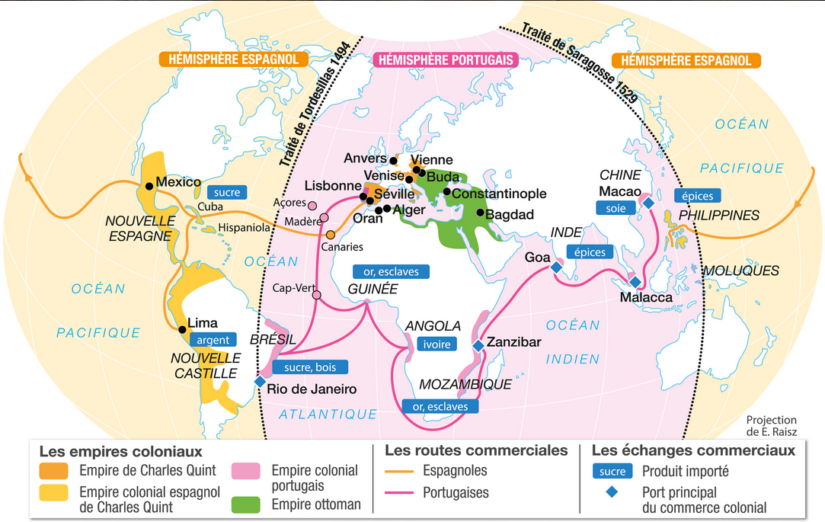
L’analyse critique d’un document selon une approche historique
Document source 2 : Le manque de main d’œuvre au Pérou à la fin du XVIe siècle.
« Comme le principal capital et la principale richesse de ce Royaume consistent dans le service des Indiens, personne n’est satisfait du nombre de ceux qu’il a reçus par la voie de la répartition légale, et les plus démunis ou les plus déçus cherchent à s’en procurer par voie de négociations avec les caciques * et avec les représentants de la Justice, sans se faire scrupule, quelquefois, de recourir à des moyens malhonnêtes. »
* Chef indien en Amérique.
Rapport sur le Potosi du vice-roi D. Luis de Velasco.
Document d’analyse 2 : Le Galion de Manille, relie à la fin du XVIe siècle, le Mexique à Manille, deux territoire de l’Empire espagnol, de part et d’autre du Pacifique.
C’est au XVIè siècle qu’émerge la cité dont la baie ouvre sur l’océan Pacifique. Andrés de Urdaneta, chargé par le roi de trouver la torna-vuelta (la route du retour des Philippines vers la Nouvelle-Espagne), aurait convaincu Philippe II de choisir Acapulco, au détriment du port de Navidad, comme terminal du galion de Manille. Tout comme Acapulco, l’activité du port et de la ville de Manille était centrée autour du galion. C’était l’unique moyen permettant de relier les Philippines et l’Espagne, via la Nouvelle-Espagne. Lorsque l’arrivée du galion était annoncée, la ville d’Acapulco sortait de sa léthargie : l’élite et les fonctionnaires revenaient dans la cité après l’avoir désertée une bonne partie de l’année en raison des conditions climatiques et la population triplait. On y vendait un certain nombre de marchandises en provenance de l’Asie orientale, fort prisées au Nouveau Monde, à commencer par la soie : d’ailleurs, en raison de son chargement le plus précieux, le galion de Manille était qualifié de « galion de la soie » à son arrivée au port. Quoi qu’il en soit, le trafic lié au galion enrichissait de nombreux acteurs, et pas seulement ceux qui y avaient été autorisés par la Couronne. En théorie, seule la Nouvelle-Espagne était autorisée par celle-ci à commercer avec les Philippines. La Permission générale de 1593 avait réorganisé les règles concernant la navigation entre l’Amérique hispanique et l’Asie orientale.
Quand la foire était terminée, l’élite désertait la cité et le galion s’en retournait à Manille, transformé. Il tenait alors plus du navire militaire que du navire de commerce : en effet, outre les cargaisons commerciales du retour (cochenille d’Antequera destinée à teindre la soie, savon, chapeaux de drap utilisés par les religieux et les membres du gouvernement des Philippines, chocolat et tabac), le navire transportait le situado (soutien financier) et le socorro (soutien militaire) destinés à Manille.
Le volume d’argent mexicain, formé de pièces de huit réaux, était limité par les autorités pour éviter une évasion massive vers la Chine, surtout. L’auteure indique par exemple, après d’autres, que la plus grande partie de l’argent parti d’Acapulco entre 1597 et 1602 sous forme de lingots ou de pesos de huit réaux disparut en Chine…
Résumé de Philippe Retailleau, d’après Beatriz PALAZUELOS MAZARS, Acapulco et le Galion de Manille, La réalité quotidienne d'un port au XVIIè siècle, Paris, L'Harmattan, 2016.
Analyse du document principal :
Appuyez-vous sur une description du document principal pour prouvez que la production d’argent de l’empire espagnol exploite les populations conquises.
Démontrez à partir des documents sources que ces populations sont asservies dans un système quasi esclavagiste.
Démontrez, à partir des documents d’analyses, l’importance de cette production dans le cadre du développement du caractère global de l’empire espagnol et de sa rivalité avec le Portugal.
Interrogez le document sur la vision qu’il impose des populations amérindiennes.
Document d’analyse 1 : Les grands empires et leurs colonies au XVIe siècle, d’après https://www.lelivrescolaire.fr/manuel/1170224/histoire-geographie-5e-2016/chapitre/1170338/le-monde-au-xvi-siecle/page/1170355/de-la-mediterranee-a-latlantique/lecon/document/1243482
Sujet 3 : Comment l’argent permet-il l’interconnexion des continents ?

Slide 18
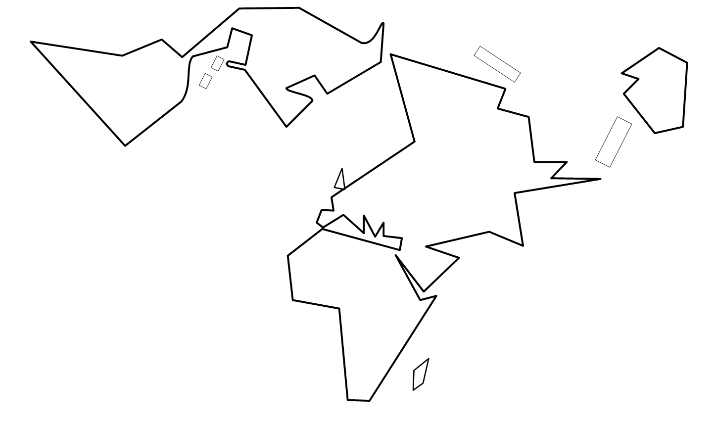
Mise en commun
1. Les monarchies ibériques se lancent dans la quête des épices…
A.
1. Les monarchies ibériques se lancent dans la quête des épices…
B.
Explorations puis circulation commerciale espagnole
Explorations puis circulation commerciale portugaise

Slide 19
Mise en commun
1. Les monarchies ibériques se lancent dans la quête des épices…
A.
Empire espagnol
Production d’argent
1. Les monarchies ibériques se lancent dans la quête des épices…
B.
Empire portugais
Explorations puis circulation commerciale espagnole
Explorations puis circulation commerciale portugaise
Echanges européens

Slide 20
Mise en commun
2. …qui nécessite d’échanger de l’or et de l’argent…
A.
1. Les monarchies ibériques se lancent dans la quête des épices…
A.
Empire espagnol
Production d’argent
1. Les monarchies ibériques se lancent dans la quête des épices…
B.
Empire portugais
Explorations puis circulation commerciale espagnole
Explorations puis circulation commerciale portugaise
Echanges européens

Slide 21
Mise en commun
2. …qui nécessite d’échanger de l’or et de l’argent…
A.
1. Les monarchies ibériques se lancent dans la quête des épices…
A.
Empire espagnol
Production d’argent
1. Les monarchies ibériques se lancent dans la quête des épices…
B.
Empire portugais
Explorations puis circulation commerciale espagnole
Explorations puis circulation commerciale portugaise
Echanges européens

Slide 22
Mise en commun
2. …qui nécessite d’échanger de l’or et de l’argent…
A.
1. Les monarchies ibériques se lancent dans la quête des épices…
A.
2. …qui nécessite d’échanger de l’or et de l’argent…
B.
Empire espagnol
Production d’argent
1. Les monarchies ibériques se lancent dans la quête des épices…
B.
Empire portugais
Production d’épices
Explorations puis circulation commerciale espagnole
Soie, porcelaine
Explorations puis circulation commerciale portugaise
Echanges européens

Slide 23
Mise en commun
Sujet 3 : Comment l’argent permet-il l’interconnexion des continents ?
B.
Sujet 3 : Comment l’argent permet-il l’interconnexion des continents ?
A.
2. …qui nécessite d’échanger de l’or et de l’argent…
A.
1. Les monarchies ibériques se lancent dans la quête des épices…
A.
2. …qui nécessite d’échanger de l’or et de l’argent…
B.
Empire espagnol
Production d’argent
1. Les monarchies ibériques se lancent dans la quête des épices…
B.
Empire portugais
Production d’épices
Explorations puis circulation commerciale espagnole
Soie, porcelaine
Explorations puis circulation commerciale portugaise
Echanges européens

Slide 24
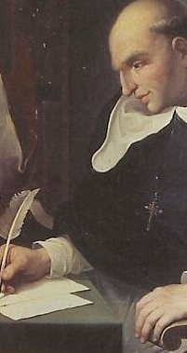
II Comment les empires mondiaux, fondés par les monarchies ibériques, recomposent-ils la population du continent américain ? /B. Bartolomé de Las Casas et la controverse de Valladolid. Sujet 1. Pourquoi la controverse de Valladolid témoigne-t-elle de la construction des premiers empires coloniaux européens ?
L’analyse critique d’un document selon une approche historique
Document principal : Protestation de Las Casas (1542)
La terre ferme [le continent américain], qui est éloignée d’Española d’environ 250 lieues (4 kilomètres environs) au minimum, peut-être un peu plus, a une côte étendue, plus de 10 000 lieues; chaque jour on en découvre encore. Toutes ces terres étaient remplies de gens, on aurait dit que Dieu avait mis dans ces pays la majeure partie du lignage humain. Tous ces peuples infinis, Dieu les avaient créés les plus simples, sans méchanceté ni hypocrisie, les plus obéissants, fidèles à leurs chefs naturels, comme aux chrétiens qu’ils durent servir: les plus humbles, les plus patients, les plus pacifiques, dépourvus de rancune, d’esprit querelleur, de bévues et de vengeances. Ce sont donc par là même les races les plus délicates, fragiles et tendres et qui peuvent le moins souffrir les gros travaux, et qui meurent le plus facilement de quelque maladie. Les Indiens ont une intelligence neuve, mais vive, ils sont très capables et dociles à toute bonne doctrine, tout à fait aptes à recevoir notre sainte foi catholique et à pratiquer les vertus chrétiennes …
C’est parmi ces douces brebis, ainsi dotées par le Créateur des qualités que j’ai dites, que s’installèrent les Espagnols. Dès qu’ils les connurent, ceux-ci se comportèrent comme des loups, et des tigres et des lions, qu’on aurait dit affamés depuis des jours. Et ils n’ont rien fait depuis quarante ans et plus qu’ils sont là, sinon les tuer, les faire souffrir, les affliger, les tourmenter par des méthodes cruelles extraordinaires, nouvelles et variées, qu’on n’avait jamais vues ni entendu parler. Si bien que de 300 000 qu’ils étaient à Española, les naturels ne sont plus aujourd’hui que 200 ! L’île de Cuba est peut-être plus longue que la distance de Valladolid [ville du nord de l’Espagne] à Rome: elle est aujourd’hui à peu près dépeuplée. L’île de San Juan et celle de la Jamaïque, îles qui furent prospères et heureuses, sont aujourd’hui vides toutes deux. Dans les Lucayes, qui étaient voisines de Cuba et d’Española par le Nord, et qui sont plus de 60 et dont la pire était plus fertile que la huerta [terrain riche et bien irrigué] de Séville, et la plus saine terre du monde, il ne reste plus aujourd’hui une seule créature. Les Espagnols ont tué les indigènes ou les ont enlevés pour l’île d’Española, où ils voyaient que les habitants disparaissaient… Quant à la grande Terre Ferme, nous sommes certains que nos Espagnols, à cause de leur cruauté et de leurs œuvres criminelles, l’ont aussi dépeuplée et désolée, alors qu’on y trouvait quantité de monde dans dix royaumes plus grands que l’Espagne. Nous tiendrons pour vrai et assuré, qu’en quarante ans, dans lesdites terres, sont morts à cause de cette tyrannie plus de 12 millions d’êtres vivants, hommes, femmes, enfants (…)
Extrait tiré de : Bartolomé De Las Casas (1542), Brevisima Relacion de la destruccion de las Indias (Très brève relation de la destruction des Indes).
Document source 1 : Les sacrifices des prisonniers de guerre
« Les Mexicains nous tuèrent dans cette défaite trente-cinq ou quarante Espagnols et plus de mille Indiens ; ils blessèrent vingt autres Espagnols, et moi-même je fus blessé à la jambe. Aussitôt après leur victoire, les Mexicains, voulant frapper de terreur Sandoval et Alvarado, emportèrent à Tialtelolco tous les Espagnols vivants ou morts qu’ils avaient pris, et là, sur les hautes pyramides des temples, à la vue de leurs camarades, ils les dépouillèrent de leurs vêtements et les sacrifièrent en leur ouvrant la poitrine dont ils retiraient le cœur sanglant pour l’offrir à leurs idoles. Les Espagnols du camp d’Alvarado pouvaient voir de l’endroit où ils combattaient les corps nus et blancs des victimes qui les dénonçaient comme chrétiens.
Extrait de Hernán Cortés, La conquête du Mexique, la Découverte 1982.
Document source 2 : Les Indiens sont des hommes
« Considérant que les Indiens, étant de véritables hommes, non seulement sont aptes à recevoir la foi chrétienne, mais encore, d’après ce que nous savons, la désirent fortement (…), nous décidons et déclarons, nonobstant toute opinion contraire, que lesdits Indiens (…) ne pourront être d’aucune façon privés de leur liberté ni de la possession de leurs biens (…) et qu’ils devront être appelés à la foi de Jésus-Christ par la prédication de la parole divine et par l’exemple d’une vertueuse et sainte vie.
Paul III, bulle Sublimis Deus, 1537.
Analyse du document principal :
Je construit une introduction
Exploitez le document principal et son paratexte pour montrer son caractère polémique.
Développez le contexte du document principal.
Appuyez-vous sur le document principal pour prouver que Las Casas défend le sort des Amérindiens en s’appuyant sur l’autorité de l’Eglise.

Slide 25
II Comment les empires mondiaux, fondés par les monarchies ibériques, recomposent-ils la population du continent américain ? /B. Bartolomé de Las Casas et la controverse de Valladolid. Sujet 2. Comment la controverse de Valladolid contribue-t-elle à la modification des équilibres démographiques des Amériques ?
L’analyse critique d’un document selon une approche historique
Document principal : Protestation de Las Casas (1542)
C’est parmi ces douces brebis [les Amérindiens], ainsi dotées par le Créateur des qualités que j’ai dites, que s’installèrent les Espagnols. Dès qu’ils les connurent, ceux-ci se comportèrent comme des loups, et des tigres et des lions, qu’on aurait dit affamés depuis des jours. Et ils n’ont rien fait depuis quarante ans et plus qu’ils sont là, sinon les tuer, les faire souffrir, les affliger, les tourmenter par des méthodes cruelles extraordinaires, nouvelles et variées, qu’on n’avait jamais vues ni entendu parler. Si bien que de 300000 qu’ils étaient à Española, les naturels ne sont plus aujourd’hui que 200 ! L’île de Cuba est peut-être plus longue que la distance de Valladolid [ville du nord de l’Espagne] à Rome: elle est aujourd’hui à peu près dépeuplée. L’île de San Juan et celle de la Jamaïque, îles qui furent prospères et heureuses, sont aujourd’hui vides toutes deux. Dans les Lucayes, qui étaient voisines de Cuba et d’Española par le Nord, et qui sont plus de 60 et dont la pire était plus fertile que la huerta [terrain riche et bien irrigué] de Séville, et la plus saine terre du monde, il ne reste plus aujourd’hui une seule créature. Les Espagnols ont tué les indigènes ou les ont enlevés pour l’île d’Española, où ils voyaient que les habitants disparaissaient… Quant à la grande Terre Ferme, nous sommes certains que nos Espagnols, à cause de leur cruauté et de leurs œuvres criminelles, l’ont aussi dépeuplée et désolée, alors qu’on y trouvait quantité de monde dans dix royaumes plus grands que l’Espagne. Nous tiendrons pour vrai et assuré, qu’en quarante ans, dans lesdites terres, sont morts à cause de cette tyrannie plus de 12 millions d’êtres vivants, hommes, femmes, enfants (…)
Il y a eu deux façons principales pour ces gens qu’on appelle chrétiens, d’extirper et rayer ainsi de la terre ces malheureuses nations: la première ce furent les guerres cruelles, sanglantes, tyranniques; la seconde fut, après la mort de tous ceux qui pouvaient aspirer à la liberté et combattre pour elle – car tous les chefs et les hommes Indiens sont courageux – une oppression, une servitude si dure, si horrible que jamais des bêtes n’y ont été soumises. La raison pour laquelle les chrétiens ont détruit une si grande quantité d’êtres humains, a été seulement le désir insatiable de l’or, l’envie de s’emplir de richesses dans le délai le plus rapide possible, afin de s’élever à des niveaux sociaux qui n’étaient pas dignes de leur personne. »
Extrait tiré de : Bartolomé De Las Casas (1542), Brevisima Relacion de la destruccion de las Indias (Très brève relation de la destruction des Indes).
Document source 1 : L’œuvre « civilisatrice » des Espagnols en Amérique
« Des ecclésiastiques envoyés par le roi ont enseigné aux Indiens la doctrine chrétienne qui conduit au salut. De plus, la justice royale est telle que personne ne peut plus nuire au voisin, et que les meurtres, les sacrifices si fréquents naguère, ont désormais disparu. Les Indiens peuvent circuler en sécurité sur toutes les routes et vaquer en paix à leurs occupations. Le Roi les a libérés du portage et de la servitude, leur a fait connaître le pain, le vin, l’huile et bien d’autres vivres, les vêtements de laine, de soie, de lin, les chevaux, les vaches, des outils, des armes et de nombreux objets venus d’Espagne ; il leur a fait apprendre certains métiers, certains commerces qui les font très bien vivre. Les mêmes avantages attendent les Indiens qui embrasseront notre Sainte Religion et rendront hommage à notre Roi. »
Ordonnance générale de Philippe Il (1573).
Analyse du document principal :
Je construit une conclusion
Déterminez, à partir du document principal et des documents source et analyse, les conséquences de la conquête espagnole.
Interrogez le document en fonction de :
- La crédibilité de la source
- La crédibilité du message
- Le message de l’auteur dans le cadre de la controverse de Valladolid

Slide 26
Document d’analyse 1. Les contre arguments du chanoine Sepulveda face à Las Casas lors de la controverse de Valladolid
Apologia ou Suma du chanoine Sepulveda chroniqueur royal est le résumé de son Démocrates II vel De justis belli causis imprimé Rome en 1550 ; ni l’un ni autre de ces textes pourtant favorables la domination du Roi de Castille sur les territoires découverts ne reçurent autorisation d’être publiés en Espagne. Dans la lettre introductive Sepulveda accuse nommément Las Casas qui « jusqu’à présent n’a cessé de nous tourmenter » d’être responsable des « maux des Indes » (les révoltes ou demi-révoltes qui secouaient les royaumes outre-mer depuis la publication des Lois nouvelles) car il est incapable de se tenir tranquille. Dans une première partie Sepulveda invoque autorité Aristote et de saint Thomas Aquin ; d’après ceux-ci les barbares qui manquent d’entendement et ont des coutumes dépravées et tels seraient les Indiens doivent être soumis au besoin par la force des peuples dont le mode de vie est supérieur (en l’occurrence les chrétiens espagnols). L’idolâtrie est ailleurs une raison suffisante pour que les gouvernants chrétiens soient autorisés à faire la guerre. Dans le cas des Indiens s’y ajoute l’obligation de délivrer des innocents voués au sacrifice. L’efficacité même de la prédication chrétienne – à-laquelle les souverains espagnols sont obligés par les bulles de concession - exige que les évangélisateurs soient précédés ou accompagnés par des forces armées.
Mahn-Lot Marianne. Juan Ginés de Sepulveda, Fray Bartolomé de Las Casas. Apologia. In: Annales. Economies, sociétés, civilisations. 32ᵉ année, N. 1, 1977. pp. 138-140
L’analyse critique d’un document selon une approche historique
Document d’analyse 2 : La population du continent américain de 1492 à 1605.
Note 1 : Les créoles constituent les descendants des colons espagnols et portugais en Amérique
Note 2 : Les Africains sont déportés en Amérique dans le cadre de la traite atlantique
Note 3 : L’esclavage et les travaux forcés, les maladies virales et la destruction de la culture indigène expliquent l’effondrement démographique de la population amérindienne.
Sujet 2. Comment la controverse de Valladolid contribue-t-elle à la modification des équilibres démographiques des Amériques ?

Slide 27
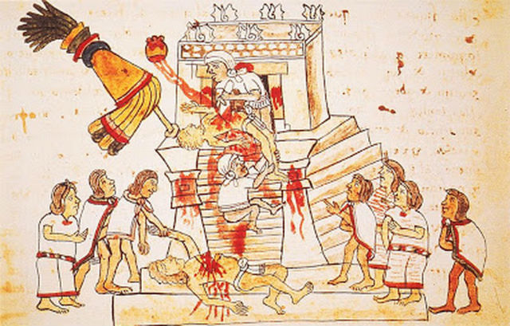
Les arguments en faveur des Indiens (Las Casas)
Mise en commun
Les arguments en défaveur des Indiens (Sepulveda)

Slide 28
Mise en commun
1492 :
1521 :
1534 :
1550-51 :
1573 :

Slide 29
III En quoi le nouveau système économique interconnecté impose-t-il la pratique de l’esclavage ?/ C. Le développement de l’économie « sucrière » et de l’esclavage dans les îles portugaises et au Brésil. – Sujet 1 : Une pratique antérieure aux découvertes de l’Amérique
L’analyse critique d’un document selon une approche historique
Document principal : Nouvelle rue du marché à Lisbonne, auteur anonyme, diptyque, huile sur toile 1570-1590. Londres, Kelmscott Manor Collection
Document d’analyse 1 : Le rôle précoce du Portugal dans la Traite atlantique
En inaugurant les communications transocéaniques à moyenne et longue distance, l’expansion ibérique des XVe-XVIe siècles a créé un vaste espace de circulation des marchandises et des hommes, qui a lancé un pont entre l’Europe, l’Afrique et les Amériques durant cinq siècles. Les Portugais furent la première et, pendant cent cinquante ans, la seule nation européenne engagée dans la traite négrière atlantique. A ce titre, ils eurent le contrôle total de l’introduction des esclaves africains en Europe du Sud, dans leurs colonies (Cap-Vert, Sao Tomé, Brésil) mais aussi dans les Amériques sous monopole espagnol. Ce premier système esclavagiste ibérique associait l’esclavage des Noirs, l’économie marchande, l’exploitation minière et déjà la plantation sucrière. Ancré en Méditerranée, il connut un premier déploiement dans les îles atlantiques (aux Canaries, au Cap-Vert et à Sao Tomé), puis dans le monde hispano-caribéen (Hispaniola, Cuba, Porto Rico et l’espace continental de la « Terre Ferme »), avant de prendre son essor dans les Antilles et au Brésil avec la grande économie de plantation. Cette redistribution des circuits de la traite transatlantique conduisit à l’entrée en scène des puissances européennes du nord de l’Europe à partir du milieu du XVIIe siècle, et à une importante augmentation des flux négriers et du rythme des expéditions : en un siècle et demi, entre 1500 et 1640, 800 000 esclaves arrivèrent au Nouveau Monde contre plus de sept millions au XVIIIe siècle. Le Portugal eut en tout point un rôle précurseur.
De Almeida Mendes António, « Les réseaux de la traite ibérique dans l'Atlantique nord (1440-1640) », Annales. Histoire, Sciences Sociales, 2008/4 (63e année), p. 739-768. URL : https://www.cairn.info/revue-annales-2008-4-page-739.htm
Analyse du document principal :
Justifiez à partir du document principal l’idée que la ville de Lisbonne est cosmopolite (peuplée de différentes populations, que ce soit en matière d’origines ou de catégories sociales) au XVIe siècle.
Prouvez à partir du document principal et des documents d’analyse que la société portugaise du XVIe siècle repose sur la pratique de l’esclavage.
Déterminez à partir des documents d’analyse la cause économique de cette situation.

Slide 30
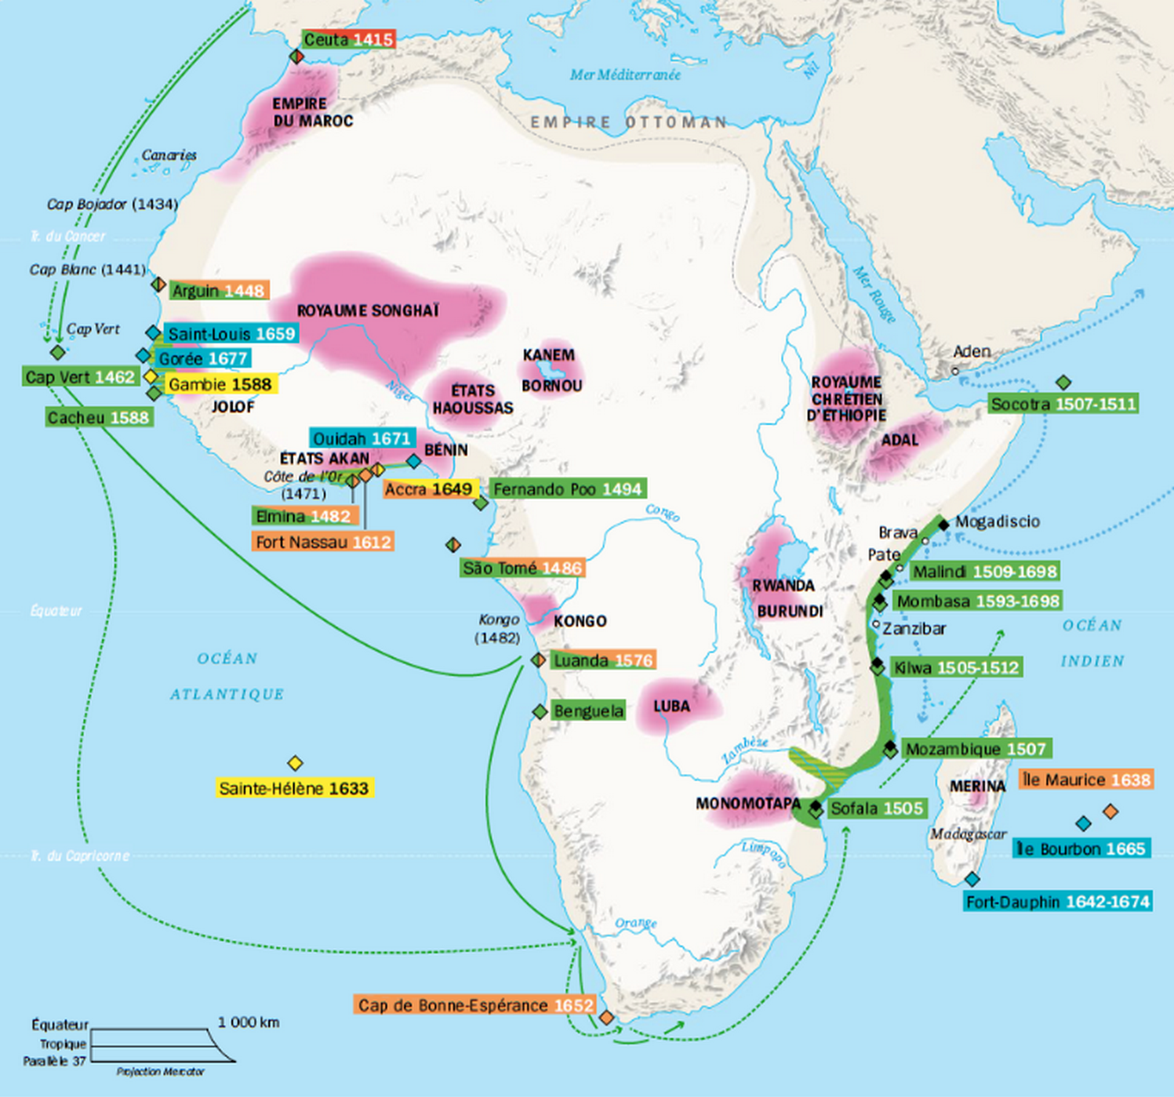
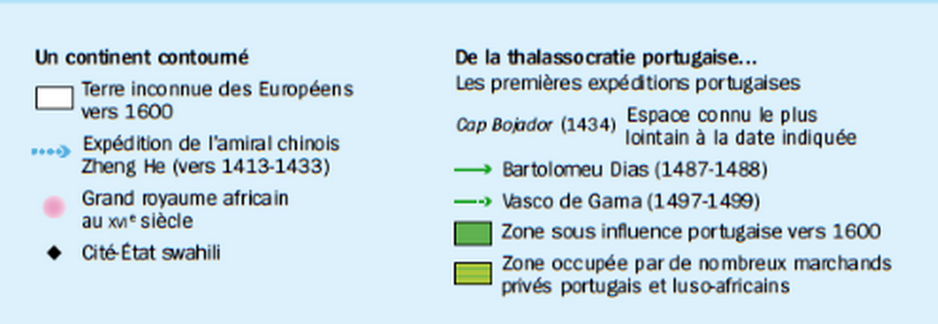
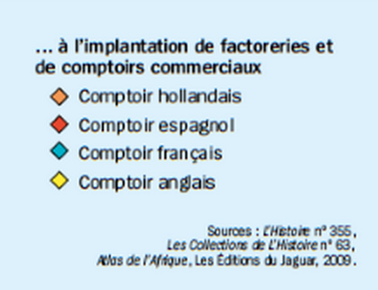
L’analyse critique d’un document selon une approche historique
Document d’analyse 2 : Un historien analyse le tableau.
Au XVIe siècle, la nouvelle rue des marchands était une petite Babel. Italiens, Flamands, Andalous, Portugais habitaient dans leurs bâtiments. Pendant ce temps, dans cette rue de la Baixa de Lisbonne, de nouveaux chrétiens, des juifs étrangers, des esclaves de 20 nations africaines, des esclaves arabes ont marché, beaucoup ont été échangés. Ce qui est intéressant, c'est la vie dans la rue. Lisbonne avait une grande population noire. Et le tableau montre non seulement la population noire, elle montre également les étrangers qui ont aidé Lisbonne à devenir la grande ville commerçante du XVIe siècle. Les deux parties du diptyque montrent aussi des animaux. Il y a un chien qui attrape un oiseau. Et c'est une dinde. C’est un oiseau venu d’Amérique et que les Portugais sont devenus un oiseau mondial, l’emportant en Inde et dans d’autres parties du monde.
C’était la dynamique d’une ville dynamique qui recevait les fruits du réseau commercial établi (entre 1500 et 1521, le roi D. Manuel Ier avait envoyé 237 navires en Inde) et la population croissante de plus en plus hétérogène. À partir de 1551, il est attesté que 10% des 100 000 lisboètes sont noirs. Dix-sept ans plus tard, Lisbonne comptait 150 000 habitants, où les minorités les plus représentées étaient les esclaves noirs et les Indiens. En 1578, environ 20% des 250 000 habitants étaient noirs.
"Les tableaux confirment que Lisbonne était très métissée, qu'il y avait des gens de nombreux peuples, beaucoup de Noirs, qu'il y avait des produits exotiques. Les gens disposaient même de ces produits à la maison et c’est une grande surprise. Auparavant, nous pensions que les produits exotiques étaient la marque de gens très riches. Mais nous sommes venus pour voir qu'ils étaient très banals. La vaisselle chinoise était partout, les tissus indiens étaient partout.
Environ 45 bâtiments ont été répartis de chaque côté. La plupart des bâtiments avaient une occupation multiple composée de trois, cinq et six étages. C'est au rez-de-chaussée des bâtiments qu'il y avait une multitude de magasins. En 1552, il y avait 11 librairies, où des livres de mathématiques ont également été trouvés, et 20 magasins de vêtements et textiles vendant des étoffes de velours, des soies, des étoffes tissées, du taffetas d'Europe, d'Inde et d'Extrême-Orient. En 1581, un an après le début de la dynastie des Philippines, il y avait six magasins spécialisés dans la vente de porcelaine Ming chinoise, neuf pharmacies - les "pharmacies" qui, à l'époque, vendaient des "médicaments", certains importés d'Asie, tels que des pierres bézoards [un antipoison], formées dans le système digestif des ruminants, ou des cornes de rhinocéros - ainsi que des artisans, tels que des tailleurs ou des chapeliers. La clôture de fer que l'on peut voir dans le tableau donne son nom à la Rua Nova dos Ferros, la partie orientale de la Rua Nova dos Mercadores. C’est à l’intérieur de cette clôture que les marchands, les commerçants et les banquiers disposaient d’un espace semi-privé pour leurs affaires. L'artiste montre sa perception de l'interaction sociale dans la Nouvelle rue du Marché : la concentration de riches marchands vêtus à la mode espagnole, avec des manteaux noirs à la mode, à l'intérieur d'une clôture en fer et séparés des habitants moins fortunés, qui se trouvent en dehors de cette frontière.
Interview de l’historienne Annemarie Jordan Gschwend, https://www.publico.pt/2015/12/10/ciencia/noticia/a-quinta-avenida-do-seculo-xvi-ficava-em-lisboa-1716946 - Consulté le 03/04/2019
Document d’analyse 3 : Carte des établissements européens en Afrique, XVe-XVIIe siècle
Sujet 1 : Une pratique antérieure aux découvertes de l’Amérique

Slide 31
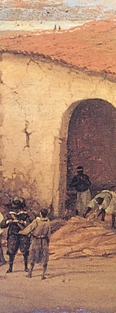
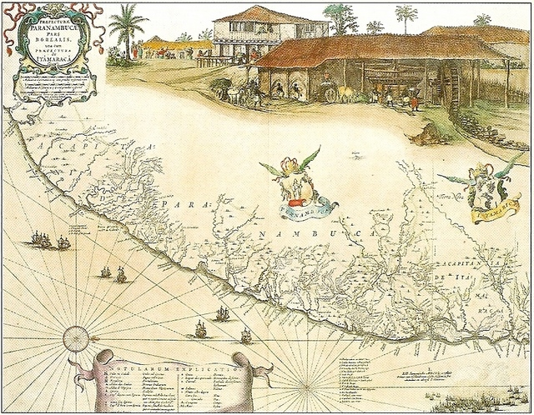
III En quoi le nouveau système économique interconnecté impose-t-il la pratique de l’esclavage ?/ C. Le développement de l’économie « sucrière » et de l’esclavage dans les îles portugaises et au Brésil. – Sujet 2 : Sucre et esclavage au Brésil
L’analyse critique d’un document selon une approche historique
Document d’analyse 1 : Le rôle précoce du Portugal dans la Traite atlantique
En inaugurant les communications transocéaniques à moyenne et longue distance, l’expansion ibérique des XVe-XVIe siècles a créé un vaste espace de circulation des marchandises et des hommes, qui a lancé un pont entre l’Europe, l’Afrique et les Amériques durant cinq siècles. Les Portugais furent la première et, pendant cent cinquante ans, la seule nation européenne engagée dans la traite négrière atlantique. A ce titre, ils eurent le contrôle total de l’introduction des esclaves africains en Europe du Sud, dans leurs colonies (Cap-Vert, Sao Tomé, Brésil) mais aussi dans les Amériques sous monopole espagnol. Ce premier système esclavagiste ibérique associait l’esclavage des Noirs, l’économie marchande, l’exploitation minière et déjà la plantation sucrière. Ancré en Méditerranée, il connut un premier déploiement dans les îles atlantiques (aux Canaries, au Cap-Vert et à Sao Tomé), puis dans le monde hispano-caribéen (Hispaniola, Cuba, Porto Rico et l’espace continental de la « Terre Ferme »), avant de prendre son essor dans les Antilles et au Brésil avec la grande économie de plantation. Cette redistribution des circuits de la traite transatlantique conduisit à l’entrée en scène des puissances européennes du nord de l’Europe à partir du milieu du XVIIe siècle, et à une importante augmentation des flux négriers et du rythme des expéditions : en un siècle et demi, entre 1500 et 1640, 800 000 esclaves arrivèrent au Nouveau Monde contre plus de sept millions au XVIIIe siècle. Le Portugal eut en tout point un rôle précurseur.
De Almeida Mendes António, « Les réseaux de la traite ibérique dans l'Atlantique nord (1440-1640) », Annales. Histoire, Sciences Sociales, 2008/4 (63e année), p. 739-768. URL : https://www.cairn.info/revue-annales-2008-4-page-739.htm
Analyse du document principal :
Justifiez à partir du document principal, l’idée que le Brésil est un territoire exploité pour une production sucrière reposant sur l’esclavage.
Prouvez à partir du document principal et des documents d’analyse que le Portugal a développé l’économie du sucre et de l’esclavage des deux côtés de l’Atlantique.
Déterminez à partir des documents d’analyse les conséquences humaines de la production sucrière au brésil.
Document principal : Illustration de la carte de Georg Marcgraf incluant les capitaineries de Pernambouc et d’Itamaracá (Brésil) occupées par les Hollandais en 1647.
Les dessins de Frans Post ont été publiés dans le livre de Gaspar Barleus, Ricardo Brennand Institute collection, Recife, Brésil.

Slide 32
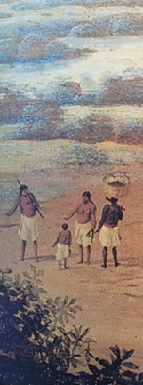
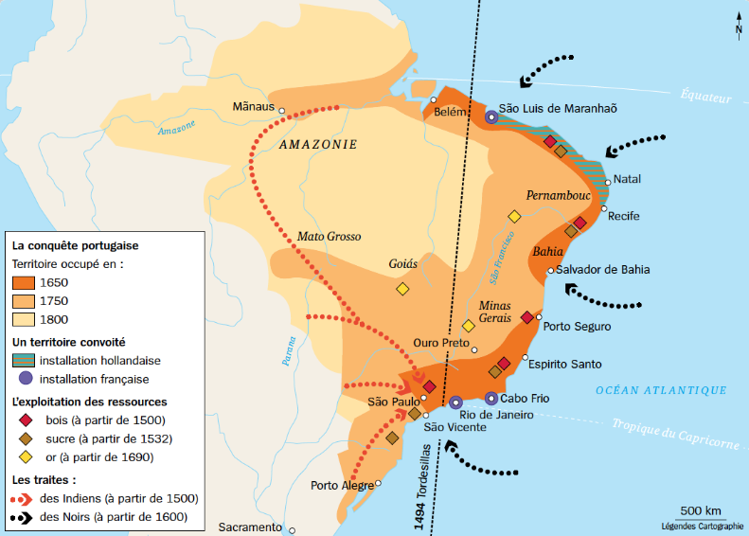
L’analyse critique d’un document selon une approche historique
Document d’analyse 2 : Les liens entre la traite des esclaves et l’économie du sucre du XVIe au XVIe siècle
La première traite atlantique, entre l’Afrique et l’Europe, s’inscrivait dans l’espace économique ibérique et dans les contours d’un esclavage à la fois agricole et urbain. Elle serait restée au stade d’une « affaire » entre Européens du sud, Arabes et Africains de l’ouest et ne serait pas devenue une entreprise capitaliste sans l’association avec la culture du sucre et la diffusion de la « plantation » de l’Atlantique méditerranéen (Madère, Canaries) au golfe de Guinée (São Tomé) et au Nouveau Monde. C’est dans l’Atlantique que la plantation sucrière devient le « modèle » de l’exploitation coloniale. Aux Amériques, des facteurs portugais réceptionnent les esclaves et veillent au nom du roi au bon déroulement des transactions. L’or servait de monnaie d’échange et était convoyé par navire jusqu’à Lisbonne lors du voyage de retour. La consolidation du pont transatlantique entre Santiago du Cap-Vert et les Indes de Castille entraîne une chute drastique, de plus de moitié, des arrivées d’esclaves en péninsule Ibérique, ce qui a des conséquences importantes pour la société et l’économie portugaises. L’entrée du Brésil sur le marché sucrier fait passer São Tomé en deux décennies (1570-1590) du rang de premier centre de production mondiale du sucre à celui d’entrepôt-relais négrier. Le déclin de la production sucrière à São Tomé dans le deuxième tiers du XVIe siècle et, d’autre part, l’essor formidable de l’économie sucrière capitaliste au Brésil et dans les Antilles anglaises et hollandaises fait définitivement pencher, au XVIIe siècle, le cœur de l’économie ibérique et de la traite atlantique vers le Nouveau Monde.
de Almeida Mendes António, « Les réseaux de la traite ibérique dans l'Atlantique nord (1440-1640) », Annales. Histoire, Sciences Sociales, 2008/4 (63e année), p. 739-768. URL : https://www.cairn.info/revue-annales-2008-4-page-739.htm
Document d’analyse 4 : La conquête portugaise du Brésil et l’exploitation du territoire à l’aide l’esclavage. (Collections de L'Histoire n°63)

Slide 33
Mise en commun
En quoi le nouveau système économique interconnecté, à l’image de l’économie sucrière brésilienne, impose-t-il la pratique de l’esclavage ?
I Les liens entre l’Afrique et l’Europe se fondent sur l’esclavage :
Au début du XVIe siècle Lisbonne est une ville cosmopolite…
… Dont la société est régie par la pratique de l’esclavage…
Que renforce l’économie sucrière des îles atlantiques et des Indes Espagnoles.
II L’esclavage se renforce avec la conquête de l’Amérique :
Le Brésil est un territoire d’abord exploité pour la culture du sucre…
… dont le modèle est basé sur l’esclavage des amérindiens…
… bientôt remplacés par les esclaves africains de la Traite atlantique réalisés par les Portugais, les Hollandais, les Français et les Anglais.

Slide 34
Mise en commun
En quoi le nouveau système économique interconnecté, à l’image de l’économie sucrière brésilienne, impose-t-il la pratique de l’esclavage ?
I Les liens entre l’Afrique et l’Europe se fondent sur l’esclavage :
Au début du XVIe siècle Lisbonne est une ville cosmopolite…
… Dont la société est régie par la pratique de l’esclavage…
Que renforce l’économie sucrière des îles atlantiques et des Indes Espagnoles.
II L’esclavage se renforce avec la conquête de l’Amérique :
Le Brésil est un territoire d’abord exploité pour la culture du sucre…
… dont le modèle est basé sur l’esclavage des amérindiens…
… bientôt remplacés par les esclaves africains de la Traite atlantique réalisés par les Portugais, les Hollandais, les Français et les Anglais.
1. Les Européens renforcent le capitalisme fondé sur l’esclavage…

Slide 35
Mise en commun
En quoi le nouveau système économique interconnecté, à l’image de l’économie sucrière brésilienne, impose-t-il la pratique de l’esclavage ?
I Les liens entre l’Afrique et l’Europe se fondent sur l’esclavage :
Au début du XVIe siècle Lisbonne est une ville cosmopolite…
… Dont la société est régie par la pratique de l’esclavage…
Que renforce l’économie sucrière des îles atlantiques et des Indes Espagnoles.
II L’esclavage se renforce avec la conquête de l’Amérique :
Le Brésil est un territoire d’abord exploité pour la culture du sucre…
… dont le modèle est basé sur l’esclavage des amérindiens…
… bientôt remplacés par les esclaves africains de la Traite atlantique réalisés par les Portugais, les Hollandais, les Français et les Anglais.
… dont la pratique amène au développement de la traite atlantique…
1. Les Européens renforcent le capitalisme fondé sur l’esclavage…

Slide 36
Mise en commun
En quoi le nouveau système économique interconnecté, à l’image de l’économie sucrière brésilienne, impose-t-il la pratique de l’esclavage ?
I Les liens entre l’Afrique et l’Europe se fondent sur l’esclavage :
Au début du XVIe siècle Lisbonne est une ville cosmopolite…
… Dont la société est régie par la pratique de l’esclavage…
Que renforce l’économie sucrière des îles atlantiques et des Indes Espagnoles.
II L’esclavage se renforce avec la conquête de l’Amérique :
Le Brésil est un territoire d’abord exploité pour la culture du sucre…
… dont le modèle est basé sur l’esclavage des amérindiens…
… bientôt remplacés par les esclaves africains de la Traite atlantique réalisés par les Portugais, les Hollandais, les Français et les Anglais.
… dont la pratique amène au développement de la traite atlantique…
1. Les Européens renforcent le capitalisme fondé sur l’esclavage…
3. … comme le Brésil portugais avec la production de sucre.

